Slide 1
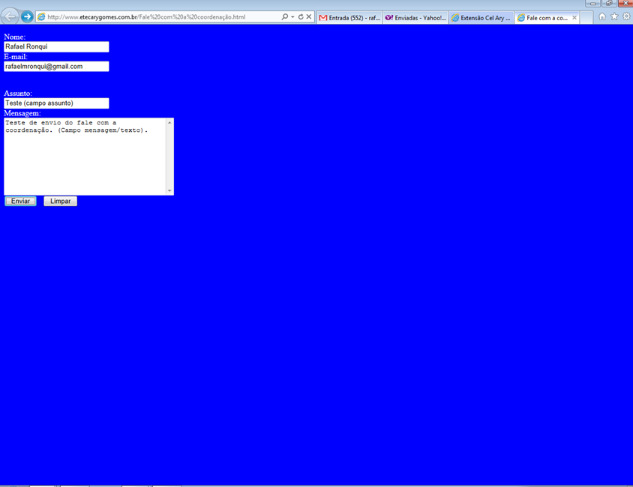

Slide 2
<!DOCTYPE html>
<html lang="pt-br">
<head>
<meta charset="ISO-8859-1">
<title>
Fale com a coordenação
</title>
<style type="text/css">
body,td,th {
color: #FFF;
}
body
{
background-color: #00F;
}
</style>
</head>
<body>
<form action="enviar.php" method="POST">
<label for="nome">Nome:</label><br>
<input type="text" size="30" name="nome" value=""><br>
<label for="email">E-mail:</label><br>
<input type="text" size="30" name="email" value=""><br>
<label for="assunto">Assunto</label><br>
<input type="text" size="30" name="assunto" value=""><br>
<label for="mensagem">Mensagem:</label><br>
<textarea cols="40" rows="10" name="mensagem"></textarea><br><br>
<input name="submit" type="submit" value=" Enviar "> &nbsp;
<input name="reset" type="reset" value=" Limpar ">
</form>
</body>
</html>

Slide 3
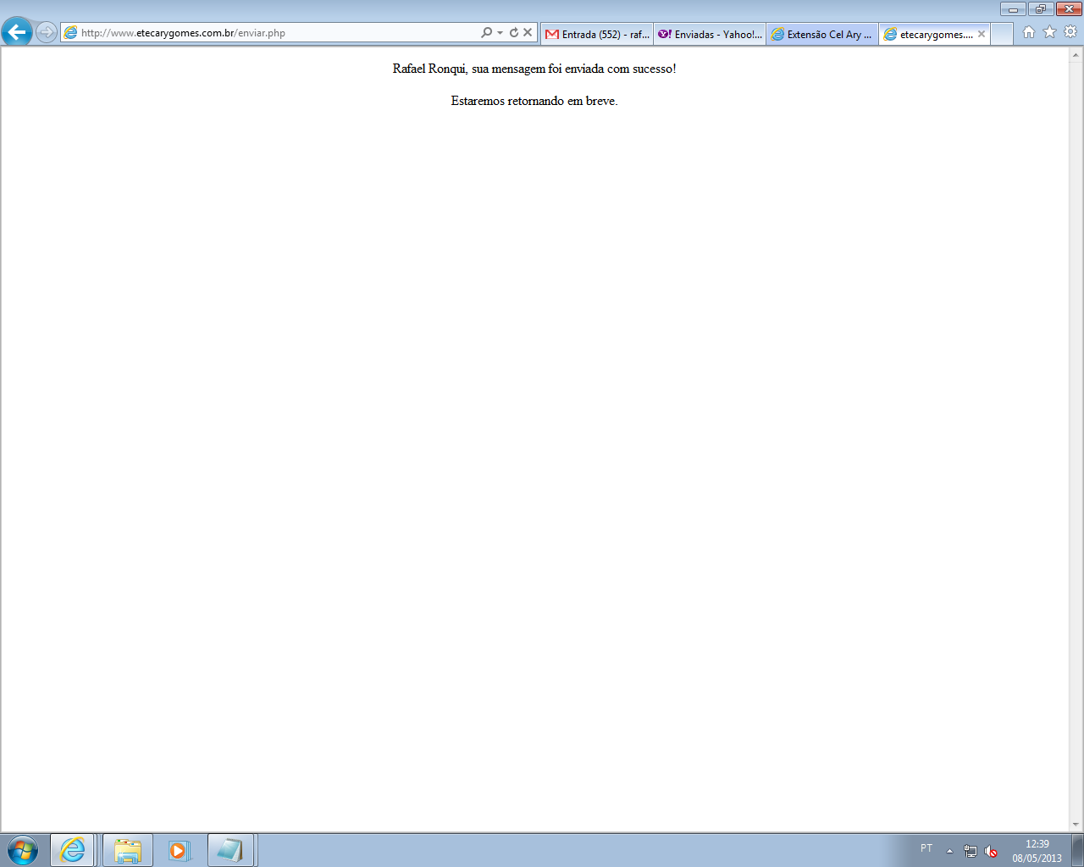

Slide 4
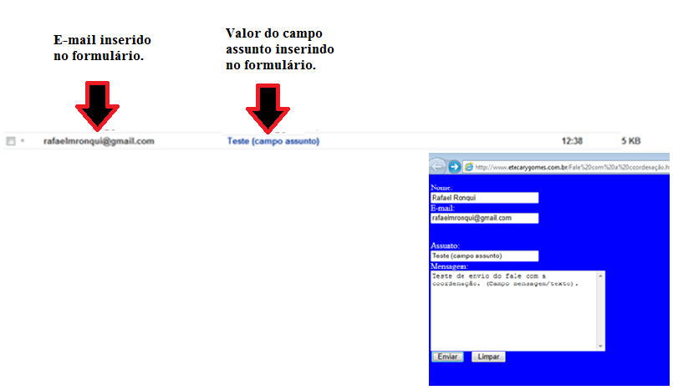
Caixa de entrada do receptor das informações
do “fale com a coordenação”

Slide 5
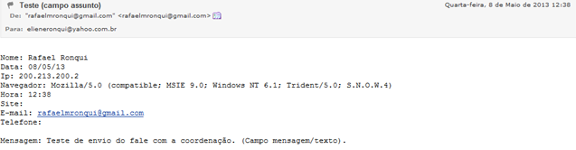
Dados do e-mail que foi recebido:

Slide 6
Dados do e-mail que foi recebido:
Nome: Rafael Ronqui
Data: 08/05/13
Ip: 200.213.200.2
Navegador: Mozilla/5.0 (compatible; MSIE 9.0; Windows NT 6.1; Trident/5.0; S.N.O.W.4)
Hora: 12:38
Site:
E-mail: rafaelmronqui@gmail.com
Telefone:
Mensagem: Teste de envio do fale com a coordenação. (Campo mensagem/texto).

Slide 7
Quando o receptor clica em responder:
De: rafaelmronqui@gmail.com <rafaelmronqui@gmail.com>
> Assunto: Teste (campo assunto)
> Para: e-maildocoordenador@provedor.com.br
> Data: Quarta-feira, 8 de Maio de 2013, 12:38
> Nome: Rafael Ronqui
> Data: 08/05/13
> Ip: 200.213.200.2
> Navegador: Mozilla/5.0 (compatible; MSIE 9.0; Windows NT
> 6.1; Trident/5.0; S.N.O.W.4)
> Hora: 12:38
> Site:
> E-mail: rafaelmronqui@gmail.com
> Telefone:
>
> Mensagem: Teste de envio do fale com a coordenação. (Campo
> mensagem/texto).
>

Slide 8
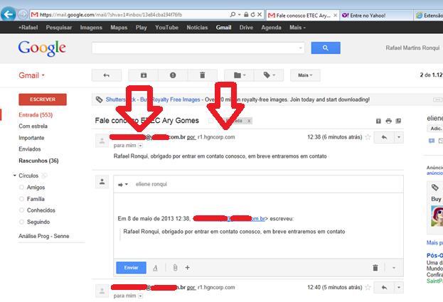
Resposta automática para o user que preencheu o formulário, quando clicado em enviar

Slide 9
Código comentado – Favor colar no bloco de notas e aumentar
<?
$nome = $_POST["nome"];
$site = $_POST["site"];
$email = $_POST["email"];
$fone = $_POST["fone"];
$assunto = $_POST["assunto"];
$mensagem = $_POST["mensagem"];
global $email; //função para validar a variável $email no script todo
$data = date("d/m/y"); //função para pegar a data de
$corpo = "DEFINA AQUI O CORPO DO SEU E-MAIL";
$ip = $_SERVER['REMOTE_ADDR']; //para pegar o IP de quem preencheu o formulário
$navegador = $_SERVER['HTTP_USER_AGENT']; //Essa função pega os tipos de browser e qual SO o usuário está usando
$hora = date("H:i"); //para pegar a hora com a função date
mail ("MAIL@GMAIL.COM", //E-mail de quem irá receber as informações do formulário, tem vírgula, pois encerra para quem irá receber o e-mail
"$assunto", // Veja que após a vírgula da linha anterior, significa que agora tem que chamar um valor para ir no campo assunto do e-mail
"Nome: $nome\nData: $data\nIp: $ip\nNavegador: $navegador\nHora: $hora\nSite: $site\nE-mail: $email\nTelefone: $fone\n\nMensagem: $mensagem",
"From: $email" // Chama o valor da variável e-mail que é referente ao campo e-mail preenchido no formulário.
);//A variável nome é a primeira informação do corpo do e-mail, ATENÇÃO: O corpo do e-mail é a terceira parte (divisões por vírgula).
//--------------------------------------------------------------------------------------------------------------------------------------------------
/* A contar da próxima linha estaremos inserindo informações para as variáveis que serão
utilizadas no e-mail que a pessoa que preencheu o formulário irá receber.*/
$site = "MAIL@GMAIL.COM";//E-mail que irá aparecer na caixa de entrar de quem preencheu o formulário
$titulo = "Fale conosco"; // Atribuindo o valor "Fale Conosco" para a variável título
$msg = "$nome, obrigado por entrar em contato conosco, em breve entraremos em contato"; // Atribuindo texto para a variável $msg.
//A contar da próxima linha até ); estaremos chamando os valores das variáveis para enviar o e-mail.
mail("$email", //E-mail de quem preencheu o formulário e que irá receber o e-mail de confirmação
"$titulo", //Chama o valor da variável título que será o título do e-mail
"$msg", //Chama o valor da variável msg, que é o corpo do e-mail.
"From: $site" // Chama o valor da variável $site que é nesse caso o e-mail do coordenador que recebeu as informações.
);
//--------------------------------------------------------------------------------------------------------------------------------------------------
//Abaixo a página HTML que será gerada, após o envio das informações
echo "<p align=center>$nome, sua mensagem foi enviada com sucesso!</p>";
echo "<p align=center>Estaremos retornando em breve.</p>";
?>

Slide 10
Código comentado – Favor colar no bloco de notas e aumentar
<?
$nome = $_POST["nome"];
$site = $_POST["site"];
$email = $_POST["email"];
$fone = $_POST["fone"];
$assunto = $_POST["assunto"];
$mensagem = $_POST["mensagem"];
global $email; //função para validar a variável $email no script todo
$data = date("d/m/y"); //função para pegar a data de
$corpo = "DEFINA AQUI O CORPO DO SEU E-MAIL";
$ip = $_SERVER['REMOTE_ADDR']; //para pegar o IP de quem preencheu o formulário
$navegador = $_SERVER['HTTP_USER_AGENT']; //Essa função pega os tipos de browser e qual SO o usuário está usando
$hora = date("H:i"); //para pegar a hora com a função date
mail ("MAIL@GMAIL.COM", //E-mail de quem irá receber as informações do formulário, tem vírgula, pois encerra para quem irá receber o e-mail
"$assunto", // Veja que após a vírgula da linha anterior, significa que agora tem que chamar um valor para ir no campo assunto do e-mail
"Nome: $nome\nData: $data\nIp: $ip\nNavegador: $navegador\nHora: $hora\nSite: $site\nE-mail: $email\nTelefone: $fone\n\nMensagem: $mensagem",
"From: $email" // Chama o valor da variável e-mail que é referente ao campo e-mail preenchido no formulário. FROM é a mesma coisa que “a partir de”
);//A variável nome é a primeira informação do corpo do e-mail, ATENÇÃO: O corpo do e-mail é a terceira parte (divisões por vírgula).

Slide 11
Código comentado – Favor colar no bloco de notas e aumentar
/* A contar da próxima linha estaremos inserindo informações para as variáveis que serão
utilizadas no e-mail que a pessoa que preencheu o formulário irá receber.*/
$site = "MAIL@GMAIL.COM";//E-mail que irá aparecer na caixa de entrada de quem preencheu o formulário
$titulo = "Fale conosco"; // Atribuindo o valor "Fale Conosco" para a variável título
$msg = "$nome, obrigado por entrar em contato conosco, em breve entraremos em contato"; // Atribuindo texto para a variável $msg.
//A contar da próxima linha até ); estaremos chamando os valores das variáveis para enviar o e-mail.
mail("$email", //E-mail de quem preencheu o formulário e que irá receber o e-mail de confirmação
"$titulo", //Chama o valor da variável título que será o título do e-mail
"$msg", //Chama o valor da variável msg, que é o corpo do e-mail.
"From: $site" // Chama o valor da variável $site que é nesse caso o e-mail do coordenador que recebeu as informações.
// FROM é a mesma coisa que “a partir de”
);
//--------------------------------------------------------------------------------------------------------------------------------------------------
//Abaixo a página HTML que será gerada, após o envio das informações
echo "<p align=center>$nome, sua mensagem foi enviada com sucesso!</p>";
echo "<p align=center>Estaremos retornando em breve.</p>";
?>

Slide 12
Código comentado – Favor colar no bloco de notas e aumentar
<?
$nome = $_POST["nome"];
$site = $_POST["site"];
$email = $_POST["email"];
$fone = $_POST["fone"];
$assunto = $_POST["assunto"];
$mensagem = $_POST["mensagem"];
global $email; //função para validar a variável $email no script todo
$data = date("d/m/y"); //função para pegar a data de
$corpo = "DEFINA AQUI O CORPO DO SEU E-MAIL";
$ip = $_SERVER['REMOTE_ADDR']; //para pegar o IP de quem preencheu o formulário
$navegador = $_SERVER['HTTP_USER_AGENT']; //Essa função pega os tipos de browser e qual SO o usuário está usando
$hora = date("H:i"); //para pegar a hora com a função date
mail ("MAIL@GMAIL.COM", //E-mail de quem irá receber as informações do formulário, tem vírgula, pois encerra para quem irá receber o e-mail
"$assunto", // Veja que após a vírgula da linha anterior, significa que agora tem que chamar um valor para ir no campo assunto do e-mail
"Nome: $nome\nData: $data\nIp: $ip\nNavegador: $navegador\nHora: $hora\nSite: $site\nE-mail: $email\nTelefone: $fone\n\nMensagem: $mensagem",
"From: $email" // Chama o valor da variável e-mail que é referente ao campo e-mail preenchido no formulário.
);//A variável nome é a primeira informação do corpo do e-mail, ATENÇÃO: O corpo do e-mail é a terceira parte (divisões por vírgula).
//--------------------------------------------------------------------------------------------------------------------------------------------------
/* A contar da próxima linha estaremos inserindo informações para as variáveis que serão
utilizadas no e-mail que a pessoa que preencheu o formulário irá receber.*/
$site = "MAIL@GMAIL.COM";//E-mail que irá aparecer na caixa de entrar de quem preencheu o formulário
$titulo = "Fale conosco"; // Atribuindo o valor "Fale Conosco" para a variável título
$msg = "$nome, obrigado por entrar em contato conosco, em breve entraremos em contato"; // Atribuindo texto para a variável $msg.
//A contar da próxima linha até ); estaremos chamando os valores das variáveis para enviar o e-mail.
mail("$email", //E-mail de quem preencheu o formulário e que irá receber o e-mail de confirmação
"$titulo", //Chama o valor da variável título que será o título do e-mail
"$msg", //Chama o valor da variável msg, que é o corpo do e-mail.
"From: $site" // Chama o valor da variável $site que é nesse caso o e-mail do coordenador que recebeu as informações.
);
//--------------------------------------------------------------------------------------------------------------------------------------------------
//Abaixo a página HTML que será gerada, após o envio das informações
echo "<p align=center>$nome, sua mensagem foi enviada com sucesso!</p>";
echo "<p align=center>Estaremos retornando em breve.</p>";
?>

Slide 13
Sistema de Login e Senha em PHP - EXCELENTE
Iremos criar o passo a passo para validar o usuário e senha que o usuário digitar no FORMULÁRIO do HTML e então envia as informações para o PHP validar se é um usuário e senha cadastrada.
Atenção: 1 - Primeiro iremos criar o formulário (index.html) em html, 2 - depois enviar as informações para o documento PHP(senha.php), verificando IF estiver tudo correto (usuário e senha já cadastrado) irá abrir uma próxima página 3 - secreta.PHP, caso contrário volta para a página do login (index.html). 4 – Deslogar.PHP. 5 – Falecomoteacher.html e 6 – Enviar.PHP.

Slide 14
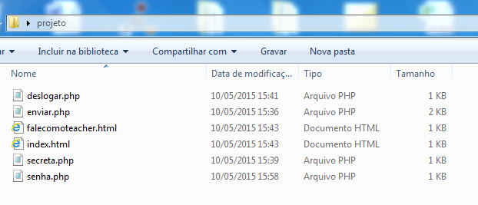
Sistema de Login e Senha em PHP – Abaixo como ficará a pasta projeto:

Slide 15
Sistema de Login e Senha em PHP – EXCELENTE
1º - Criando a página do formulário em HTML (index.html)
- COMPLETO:
<!DOCTYPE html>
<html lang="pt-br">
<head>
<meta charset="ISO-8859-1">
<title>
Rafael Ronqui
</title>
<style type="text/css">
body,td,th {
color: #FFF;
}
body
{
background-color: #00F;
}
</style>
</head>
<body>
<form action="senha.php" method="POST">
<label for="usuario">Usuário:</label><br>
<input type="text" size="30" name="usuario" id="usuario" value=""><br>
<label for="enviar">Senha:</label><br>
<input type="text" size="30" name="password" id="enviar" value=""><br>
<br>
<br>
<input name="submit" type="submit" value=" Enviar "> &nbsp;
<input name="reset" type="reset" value=" Limpar ">
</form>
</body>
</html>
NAME = usuario e NAME = password
será necessário para próxima página o ACTION = senha.php

Slide 16
Sistema de Login e Senha em PHP – EXCELENTE
1º - Criando a página do formulário em HTML (index.html)
- APENAS O FORMULÁRIO:
<form action="senha.php" method="POST">
<label for="usuario">Usuário:</label><br>
<input type="text" size="30" name="usuario" id="usuario" value=""><br>
<label for="enviar">Senha:</label><br>
<input type="text" size="30" name="password" id="enviar" value=""><br>
<br>
<br>
<input name="submit" type="submit" value=" Enviar "> &nbsp;
<input name="reset" type="reset" value=" Limpar ">
</form>
NAME = usuario e NAME = password
será necessário para próxima página o ACTION = senha.php

Slide 17
2º - Criando o senha.php:
<?php
ob_start();
$login ='marquinho';
$senha ='123';
if ($login == $_POST['usuario'] && $senha == $_POST['password'])
{
$validacao = '1';
$usuario = $_POST['usuario'];
session_start();
//gravo as informações das variáveis dentro das sessões
$_SESSION['usuario'] = $usuario;
$_SESSION['validacao'] = $validacao;
header ("Location: secreta.php");
}
Else //senao
{
echo
"<p align=center>
Com esses dados não existe cadastro";
</p>";
echo
"<p align=center>
<a href=index.html>
Clique aqui para voltar.
</a>
</p>";
}
?>

Slide 18
2º - Criando o senha.php:
ob_start();
$login ='marquinho';
$senha ='123';
if ($login == $_POST['usuario'] && $senha == $_POST['password'])
{
$validacao = '1';
$usuario = $_POST['usuario'];
session_start();
//gravo as informações das variáveis dentro das sessões
$_SESSION['usuario'] = $usuario;
$_SESSION['validacao'] = $validacao;
header ("Location: secreta.php");
}

Slide 19
2º - Criando o senha.php:
Else //senao
{
echo
"<p align=center>
Com esses dados não existe cadastro";
</p>";
echo
"<p align=center>
<a href=index.html>
Clique aqui para voltar.
</a>
</p>";
}
?>

Slide 20
3º - Criando secreta.PHP (Criando a página secreta.php):
<?php
session_start();
$valorparaentrar = '1';
$teste = $_SESSION['validacao'];
if ($valorparaentrar == $teste)
{
echo
"<p align=center>Seja bem vindo a Página restrita.
</p>";
echo
"<p align=center>
<a href=deslogar.php>
Clique para deslogar.
</a>
</p>";
echo
"<p align=center>
<a href=falecomoteacher.html>
Clique aqui para testar o fale com o teacher.
</a>
</p>";
}
else
{
echo
"<p align=center>Tchau
</p>";
}
?>

Slide 21
4º - Criando a página deslogar.php:
<?php
ob_start();
//INICIALIZA A SESSÃO
session_start();
//DESTRÓI AS SESSÕES
unset($_SESSION[usuario]); // O comando unset é utilizado para a remoção de variáveis declaradas.
unset($_SESSION[validacao]); // O comando unset é utilizado para a remoção de variáveis declaradas.
session_destroy(); // REDIRECIONA PARA A TELA DE LOGIN
Header("Location: index.html"); // Volta para a tela de login e senha
?>

Slide 22
5º - Criando o falecomoteacher.html:
<!DOCTYPE html>
<html lang="pt-br">
<head>
<meta charset="ISO-8859-1">
<title>
Teste envio de e-mail com PHP
</title>
<style type="text/css">
body,td,th {
color: #FFF;
}
body
{
background-color: #00F;
}
</style>
</head>
<body>
<form action="enviar.php" method="POST">
<label for="nome">Nome:</label><br>
<input type="text" size="30" name="nome" id="nome" value=""><br>
<label for="email">E-mail:</label><br>
<input type="text" size="30" name="email" id="email" value=""><br>
<label for="assunto">Assunto</label><br>
<input type="text" size="30" name="assunto" id="assunto" value=""><br>
<label for="mensagem">Mensagem:</label><br>
<textarea cols="40" rows="10" name="mensagem" id="mensagem"></textarea><br><br>
<input name="submit" type="submit" value=" Enviar "> &nbsp;
<input name="reset" type="reset" value=" Limpar ">
</form>
</body>
</html>

Slide 23
5º - Criando o falecomoteacher.html:
<!DOCTYPE html>
<html lang="pt-br">
<head>
<meta charset="ISO-8859-1">
<title>
Teste envio de e-mail com PHP
</title>
<style type="text/css">
body,td,th {
color: #FFF;
}
body
{
background-color: #00F;
}
</style>
</head>

Slide 24
5º - Criando o falecomoteacher.html:
  <body>
  <form action="enviar.php" method="POST">
  <label for="nome">Nome:</label><br>
  <input type="text" size="30" name="nome" id="nome" value=""><br>
  <label for="email">E-mail:</label><br>
  <input type="text" size="30" name="email" id="email" value=""><br>
  <label for="assunto">Assunto</label><br>
  <input type="text" size="30" name="assunto" id="assunto" value=""><br>
  <label for="mensagem">Mensagem:</label><br>
  <textarea cols="40" rows="10" name="mensagem" id="mensagem"></textarea><br><br>
  <input name="submit" type="submit" value=" Enviar "> &nbsp;
  <input name="reset" type="reset" value=" Limpar ">
  </form>
  </body>
  </html>

Slide 25
6º - Criando enviar.PHP (Irá validar as informações do formulário:
<?php
$nome = $_POST["nome"];
$email = $_POST["email"];
$fone = $_POST["fone"];
$assunto = $_POST["assunto"];
$mensagem = $_POST["mensagem"];
global $email;
$data = date("d/m/y");
$ip = $_SERVER['REMOTE_ADDR'];
$navegador = $_SERVER['HTTP_USER_AGENT'];
$hora = date("H:i");
mail ("rafaelmronqui@gmail.com",
"$assunto",
"Nome: $nome\n
Data: $data\n
Ip: $ip\n
Navegador: $navegador\n
Hora: $hora\n
E-mail: $email\n
Telefone: $fone\n\n
Mensagem: $mensagem",
"From: $email"
);
$site = "rafaelmronqui@gmail.com";
$titulo = "Teste do fale com o Teacher";
$msg = "$nome, obrigado por entrar em contato, em breve retorno.";
mail("$email",
"$titulo",
"$msg",
"From: $site"
);
echo "<p align=center>$nome, sua mensagem foi enviada com sucesso!</p>";
echo "<p align=center>Estaremos retornando em breve.</p>";
echo "<p align=center>
<a href=secreta.php>
Clique para voltar para a página principal.
</a>
</p>";
echo "<p align=center>
<a href=deslogar.php>
Clique para deslogar.
</a>
</p>";
?>

Slide 26
7º - Criando enviar.PHP (Irá validar as informações do formulário:
<?php
$nome = $_POST["nome"];
$email = $_POST["email"];
$fone = $_POST["fone"];
$assunto = $_POST["assunto"];
$mensagem = $_POST["mensagem"];
global $email;
$data = date("d/m/y");
$ip = $_SERVER['REMOTE_ADDR'];
$navegador = $_SERVER['HTTP_USER_AGENT'];
$hora = date("H:i");
mail ("rafaelmronqui@gmail.com",
"$assunto",
"Nome: $nome\n
Data: $data\n
Ip: $ip\n
Navegador: $navegador\n
Hora: $hora\n
E-mail: $email\n
Telefone: $fone\n\n
Mensagem: $mensagem",
"From: $email"
);

Slide 27
7º - Criando enviar.PHP (Irá validar as informações do formulário):
$site = "rafaelmronqui@gmail.com";
$titulo = "Teste do fale com o Teacher";
$msg = "$nome, obrigado por entrar em contato, em breve retorno.";
mail("$email",
"$titulo",
"$msg",
"From: $site"
);
echo "<p align=center>$nome, sua mensagem foi enviada com sucesso!</p>";
echo "<p align=center>Estaremos retornando em breve.</p>";
echo "<p align=center>
<a href=secreta.php>
Clique para voltar para a página principal.
</a>
</p>";
echo "<p align=center>
<a href=deslogar.php>
Clique para deslogar.
</a>
</p>";
?>

